Slide 1
Tema: Анализ временных рядов.
Disciplina: Analiza statistica si vizualizarea datelor.
A realizat: st.gr IA-233 Mihova Rima
A verificat: conf. univ., dr. G. Marusic
Chișinău, 2025

Slide 2
Содержание
Введение
Временной ряд
Основные этапы анализа
Графическое отображение
Разложение и анализ компонентов
Автокорреляция
Анализ стационарности
Вывод
Библиография

Slide 3
Введение
В каждой сфере экономики встречаются явления, которые интересно и важно изучать в их развитии, т.к. они эволюционируют и изменяются во времени. С течением времени изменяются цены, экономические условия, режим протекания того или иного производственного процесса. Совокупность измерений подобного рода показателей в течение некоторого периода времени и представляет временной ряд.
Цели изучения временных рядов могут быть различными. Можно, например, стремиться предсказать будущее на основании знаний прошлого, управлять процессом, порождающим ряд, пытаться выяснить механизм, лежащий в основе процесса, очистить временной ряд от компонент, которые затемняют его динамику, или просто сжато описать характерные особенности ряда.

Slide 4
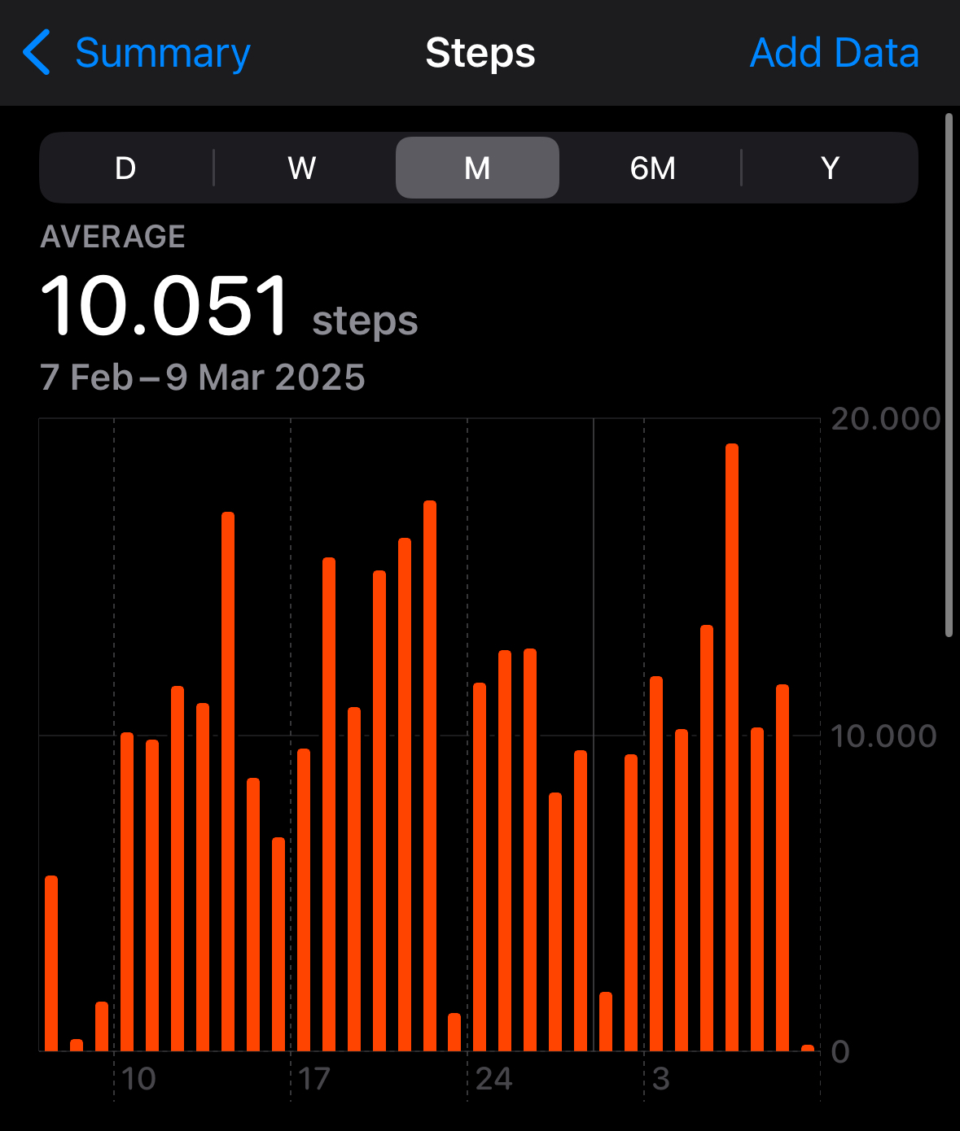
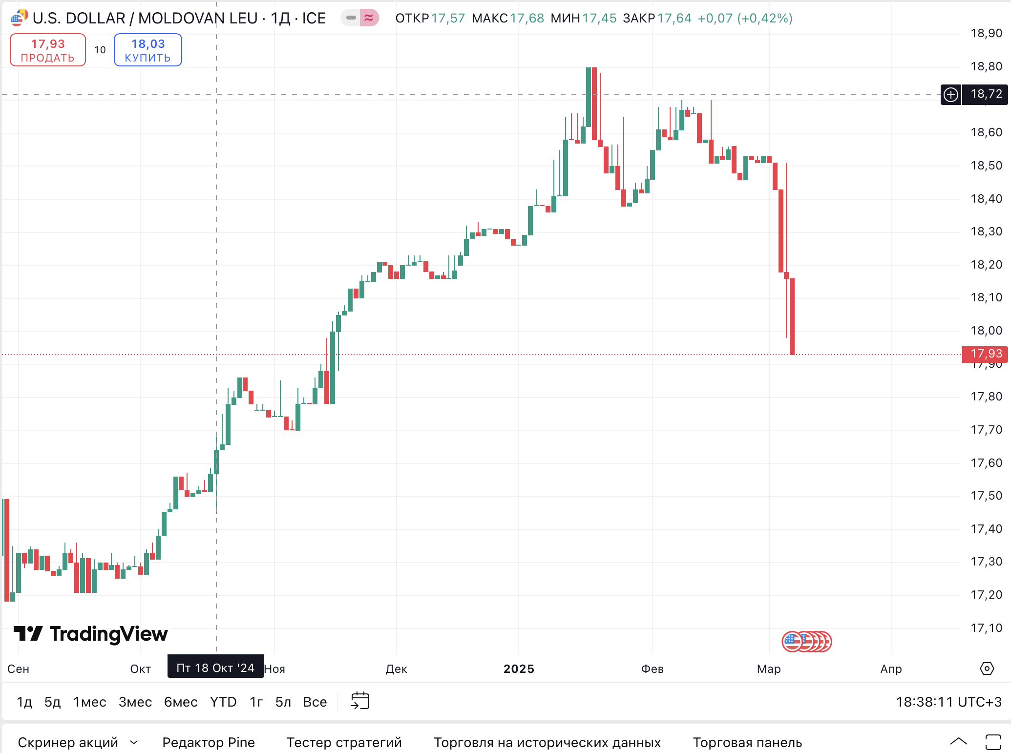
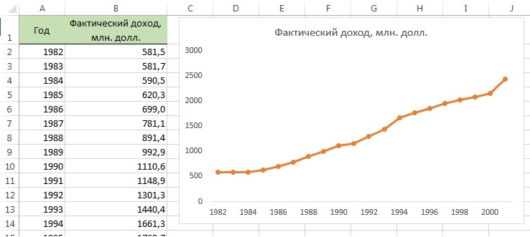
Временной ряд
Временным рядом называют последовательность наблюдений, обычно упорядоченную во времени. Основной чертой, выделяющей анализ временных рядов среди других видов статистического анализа, является существенность порядка, в котором производятся наблюдения.

Slide 5
Основные этапы анализа временных рядов
Графическое представление временного ряда.
Выделение составляющих временного ряда(тренд, сезонность, циклические составляющие).
Исследование автокорреляции временного ряда.
Определение стационарности.

Slide 6
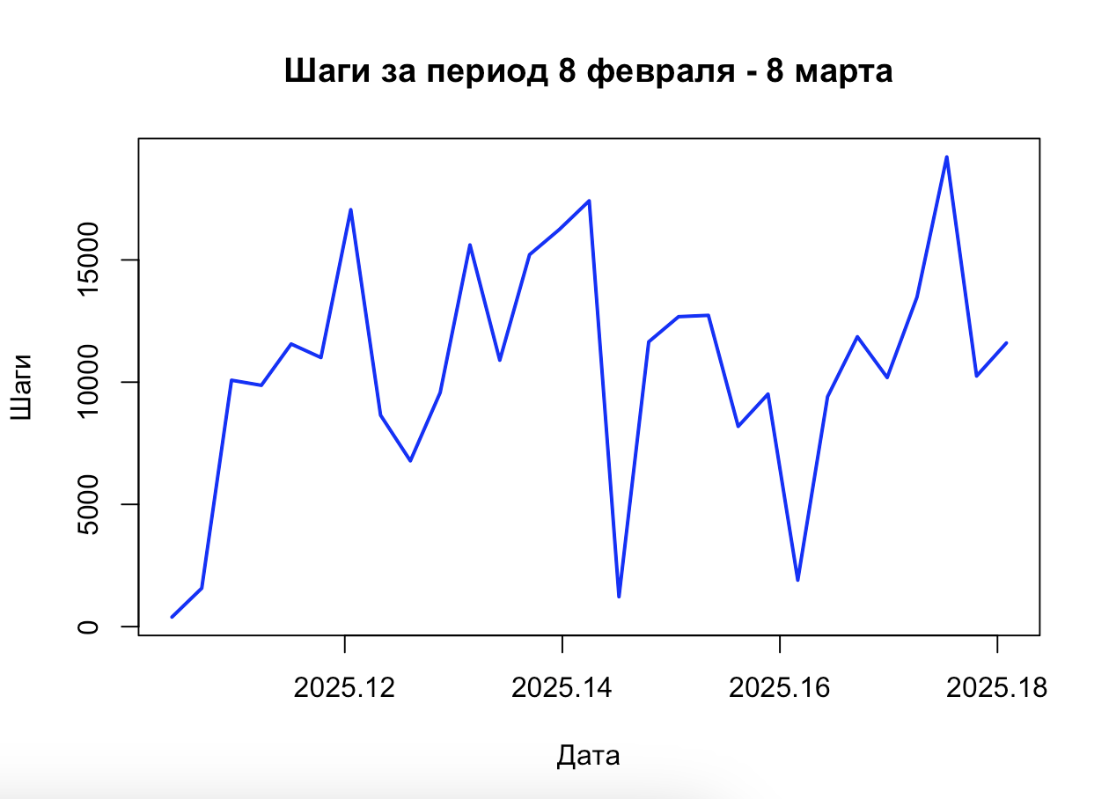
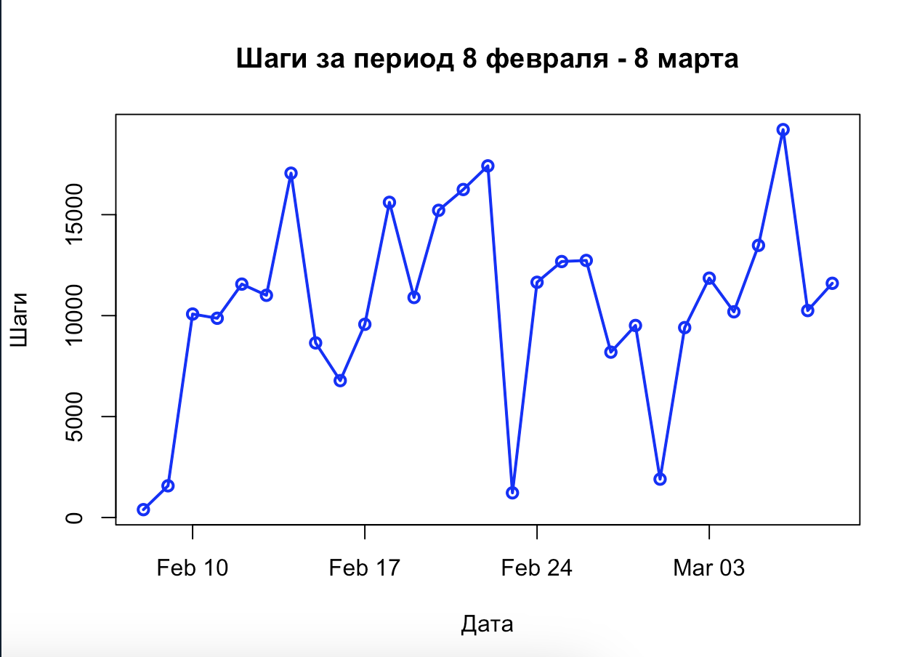
Отображение временного ряда на языке R
Time-Series Objects:
- data (дробный формат года 2025.12 → это 2025-й год + 12% от года → 13 февраля)
- start
- end
- frequency
# Данные шагомера
> steps <- c(391, 1571, 10079, 9870, 11561, 11006, 17055, 8649, 6781, 9570,
+ 15612, 10898, 15215, 16246, 17417, 1223, 11652, 12679, 12733,
+ 8191, 9512, 1901, 9407, 11857, 10189, 13479, 19212, 10251, 11602)
> # Создание временного ряда
> steps_ts <- ts(steps, start = c(2025, 39), frequency = 365) # 39-й день года (8 февраля)
> # Визуализация
> plot(steps_ts, col = "blue", xlab = "Дата", ylab = "Шаги",
+ main = "Шаги за период 8 февраля - 8 марта", lwd = 2)
> # Создание вектора дат
> dates <- seq(as.Date("2025-02-08"), by = "day", length.out = length(steps))
> plot(dates, steps, type = "o", col = "blue", xlab = "Дата", ylab = "Шаги",
+ main = "Шаги за период 8 февраля - 8 марта", lwd = 2)

Slide 7
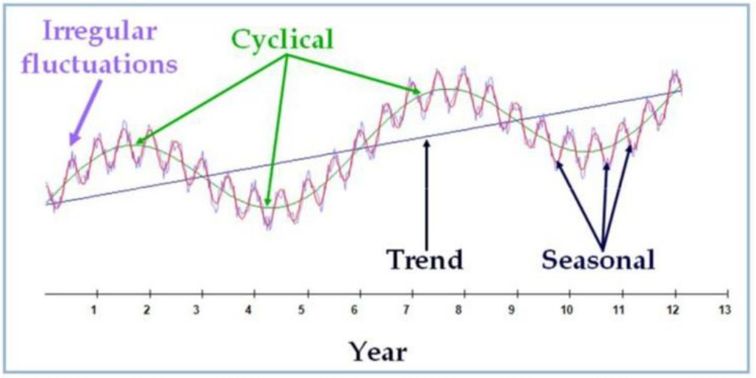
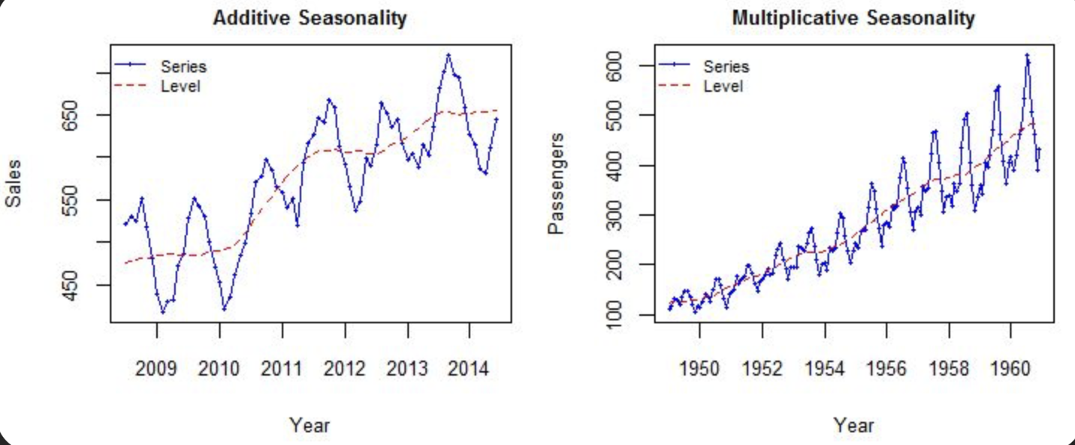
Компоненты анализа временных рядов
Тренд — долгосрочная тенденция. Например, устойчивый рост спроса на электроавтомобили.
Цикличность — колебания, обусловленные экономическими циклами или циклами деловой активности. Период такого колебания в среднем составляет от двух до пяти лет.
Сезонность — повторяющиеся изменения, связанные, как правило, с календарными изменениями: сменой времен года или наступлением праздничных дней. Существует аддитивная(амплитуда сезонных изменений не изменяется с течением времени) и мультпликативная сезонность (амплитуда сезонных изменений имеет тенденцию изменения с течением времени).
Случайные колебания — ситуативные изменения, которые нельзя предсказать, например неожиданные события или технические сбои.

Slide 8
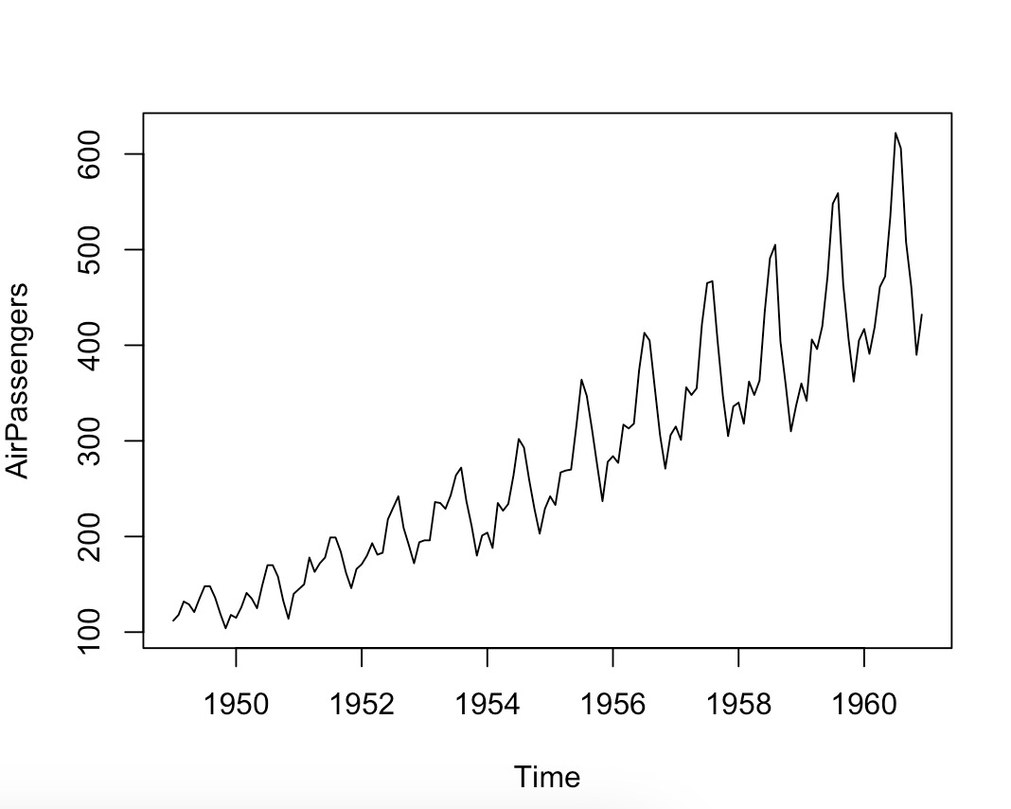
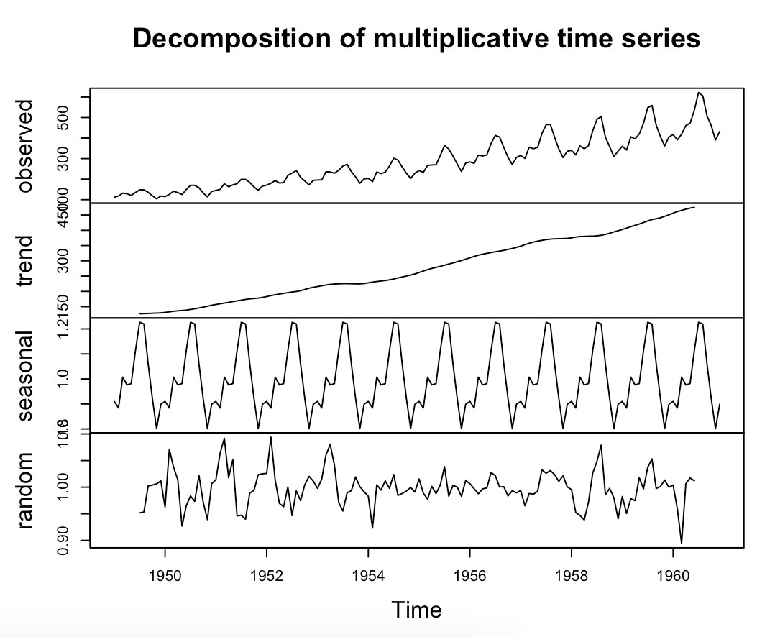
Разложение временного ряда
> #Загрузка встроенного набора данных AirPassengers
> data(AirPassengers)
> #Отображение графика AirPassengers
> plot(AirPassengers)
> #Декомпозиция набора данных
> decomp <- decompose(AirPassengers, type = "multiplicative")
> plot(decomp)

Slide 9
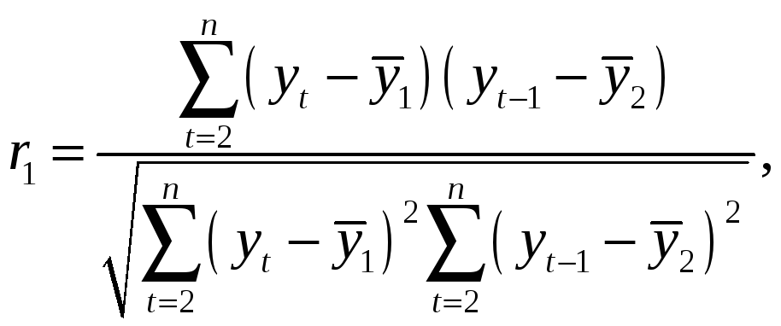
Автокорреляция временного ряда
Автокорреляция — это мера зависимости значений временного ряда от его предыдущих значений. Она показывает, насколько текущее значение зависит от предыдущих наблюдений на разных временных лагах. (Значимая автокорреляция может означать наличие тренда, цикличности или сезонности)
Математически коэффициент автокорреляции обозначается символом ρ (rho) и выражается как ρ(k), где «k» представляет собой временной лаг или количество интервалов между наблюдениями. Коэффициент автокорреляции вычисляется с помощью коэффициента корреляции Пирсона.
Количественно ее можно измерить с помощью линейного коэффициента корреляции между уровнями исходного временного ряда и уровнями этого ряда, сдвинутыми на несколько шагов во времени.

Slide 10
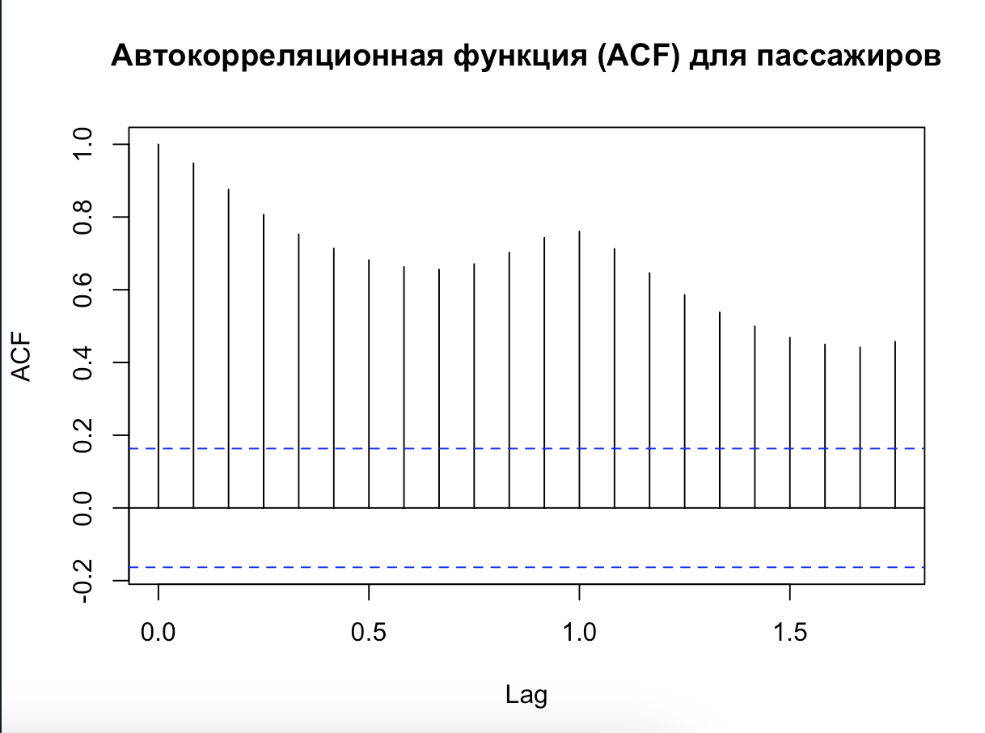
Автокорреляция временного ряда(пример №1)
> #Загрузка встроенного набора данных AirPassengers
> data(AirPassengers)
> acf(AirPassengers, main = "Автокорреляционная функция (ACF) для пассажиров")
- Столбцы на разных лагах показывают, насколько текущее значение коррелирует с предыдущими.
- Если есть значимые лаги (выходят за синие границы), значит, в данных есть зависимость от прошлых значений.

Slide 11
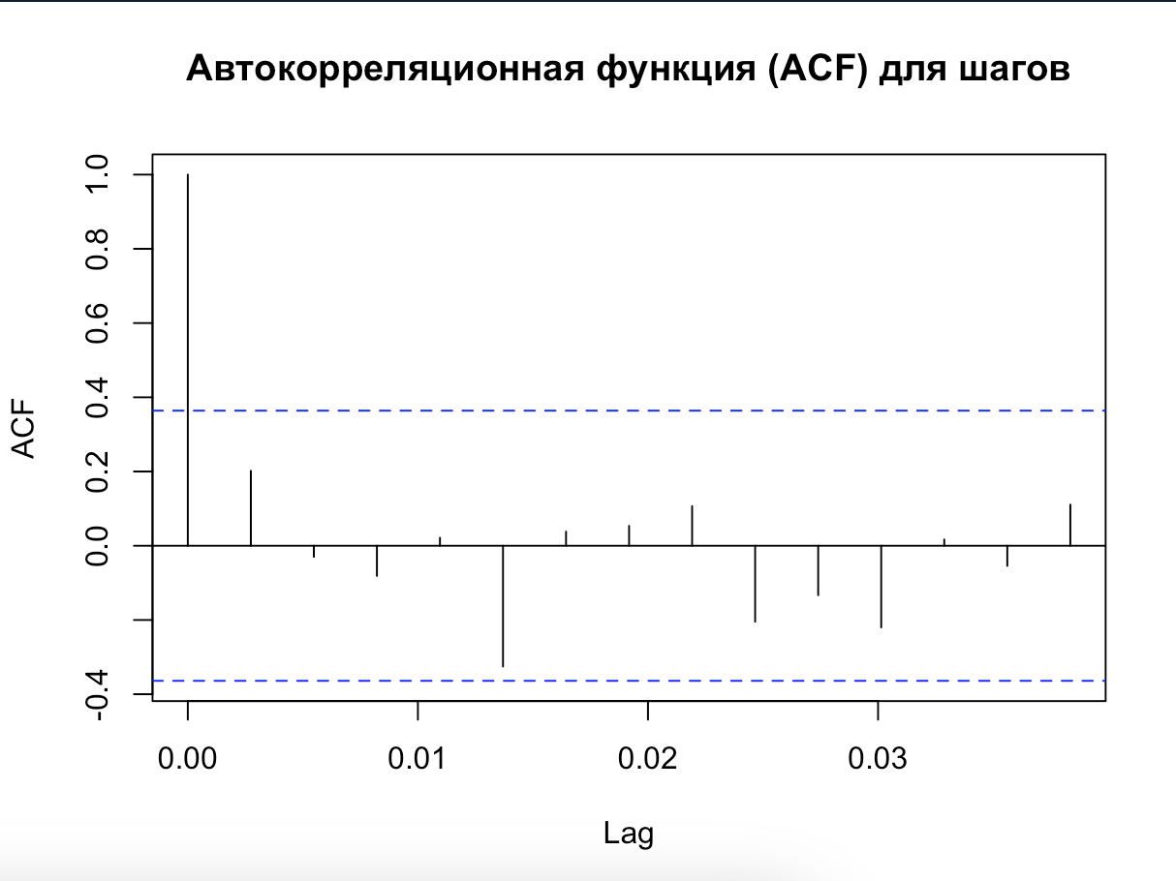
Автокорреляция временного ряда (пример №2)
> # Данные шагомера
> steps <- c(391, 1571, 10079, 9870, 11561, 11006, 17055, 8649, 6781, 9570,
+ 15612, 10898, 15215, 16246, 17417, 1223, 11652, 12679, 12733,
+ 8191, 9512, 1901, 9407, 11857, 10189, 13479, 19212, 10251, 11602)
#Создание time series объекта
> steps_ts <- ts(steps, start = c(2025, 39), frequency = 365) # 39-й день года (8 февраля)
#Отображение автокорреляционной функции
> acf(steps_ts,main = "Автокорреляционная функция (ACF) для шагов")

Slide 12
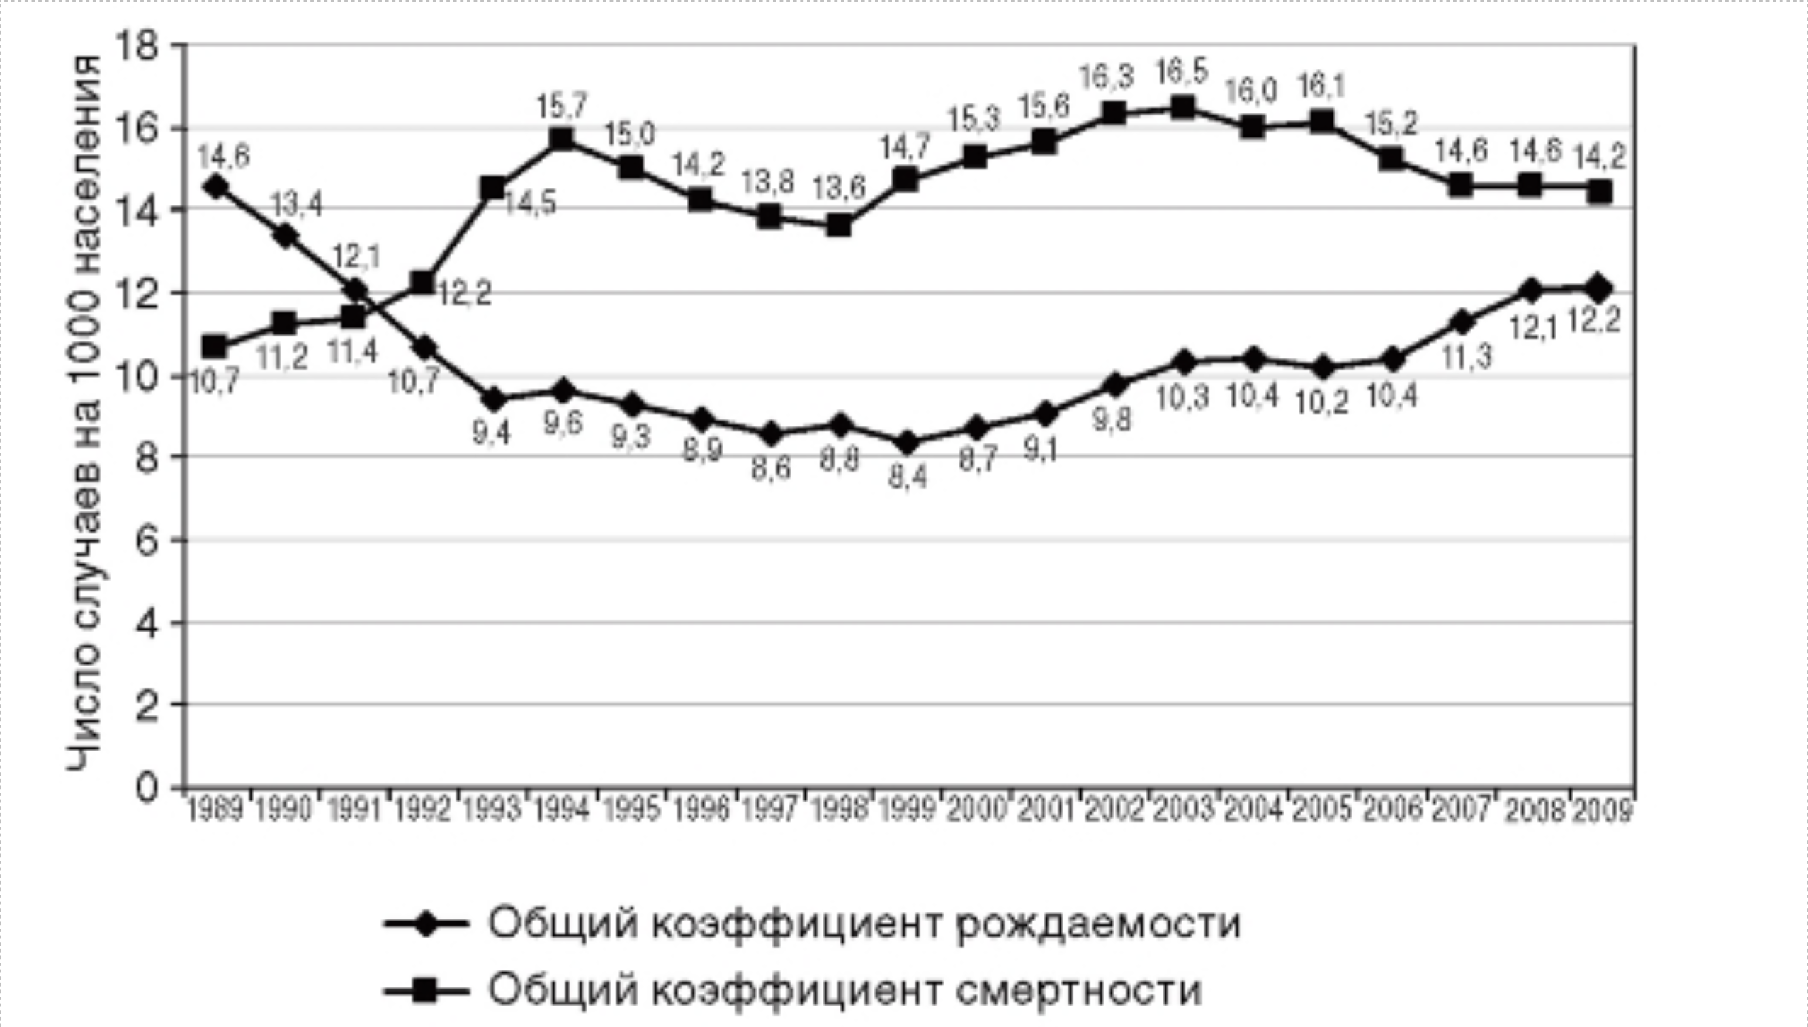
Стационарность временного ряда
В нестационарных временных рядах статистические свойства меняются со временем. Они показывают сезонные эффекты, тренды и другие структуры, которые зависят от временного показателя. Пример – международные перелеты авиакомпаний. Количество пассажиров в те или иные направления меняются в зависимости от сезонности.
В стационарных временных рядах статистические свойства не зависят от времени, поэтому результат легко предсказать. Пример стационарных временных рядов – рождаемость, у рождаемости нет ярко выраженной сезонности.

Slide 13
Стационарность
Стационарность - это свойство временного ряда, которое означает, что его средние и стандартные отклонения не меняются со временем. Нестационарный временной ряд может иметь тренд (постоянный рост или падение), цикличность (повторение циклов) или сезонность (повторение определенных событий в разное время года). Стационарность можно определить с помощью теста Дики-Фуллера.
Гипотезы теста:
H₀​: Ряд нестационарен (имеет тренд).
H₁​: Ряд стационарен.
X_{t}– исходный временной ряд,
α,β,γ,δ – параметры модели,
ϵ_{t}​ – случайная ошибка.

Slide 14
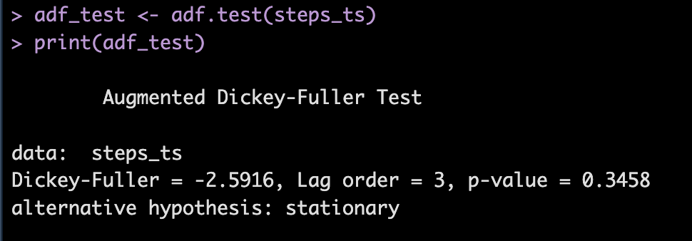
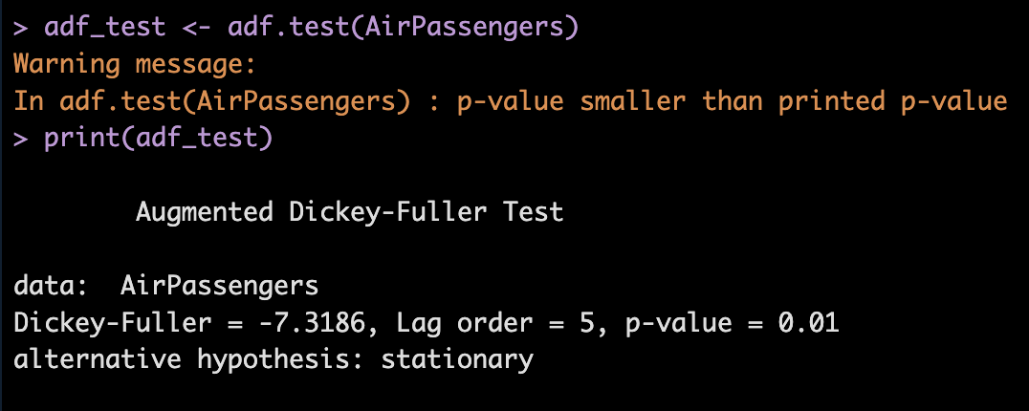
Стационарный тест Дики-Фуллера в R
Не стационарен
Стационарен
Если p-value < 0.05, то отклоняем H₀​ → ряд стационарен. Если p-value > 0.05, ряд нестационарен.

Slide 15
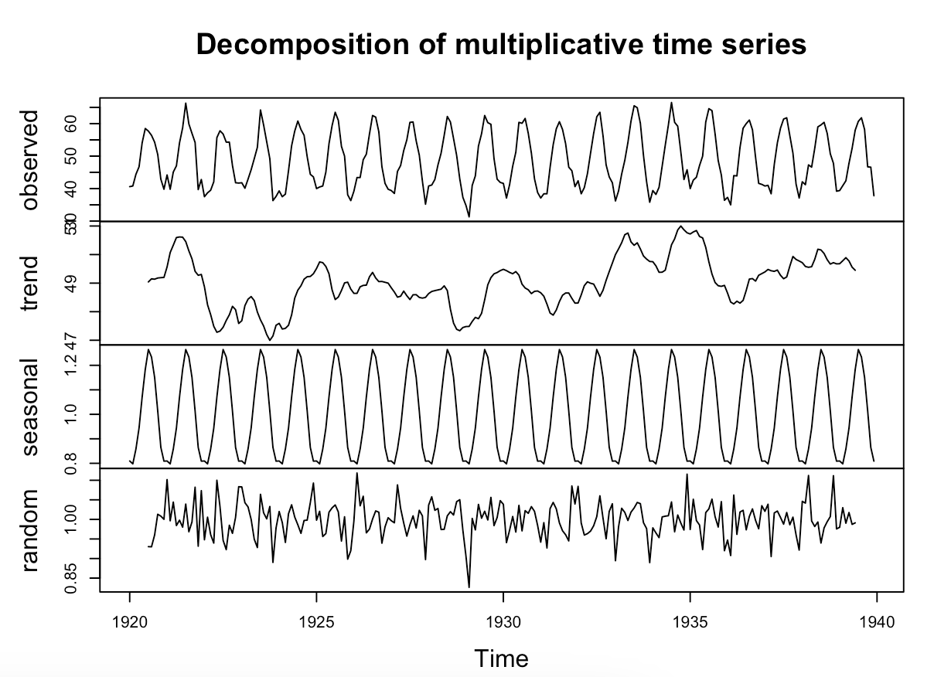
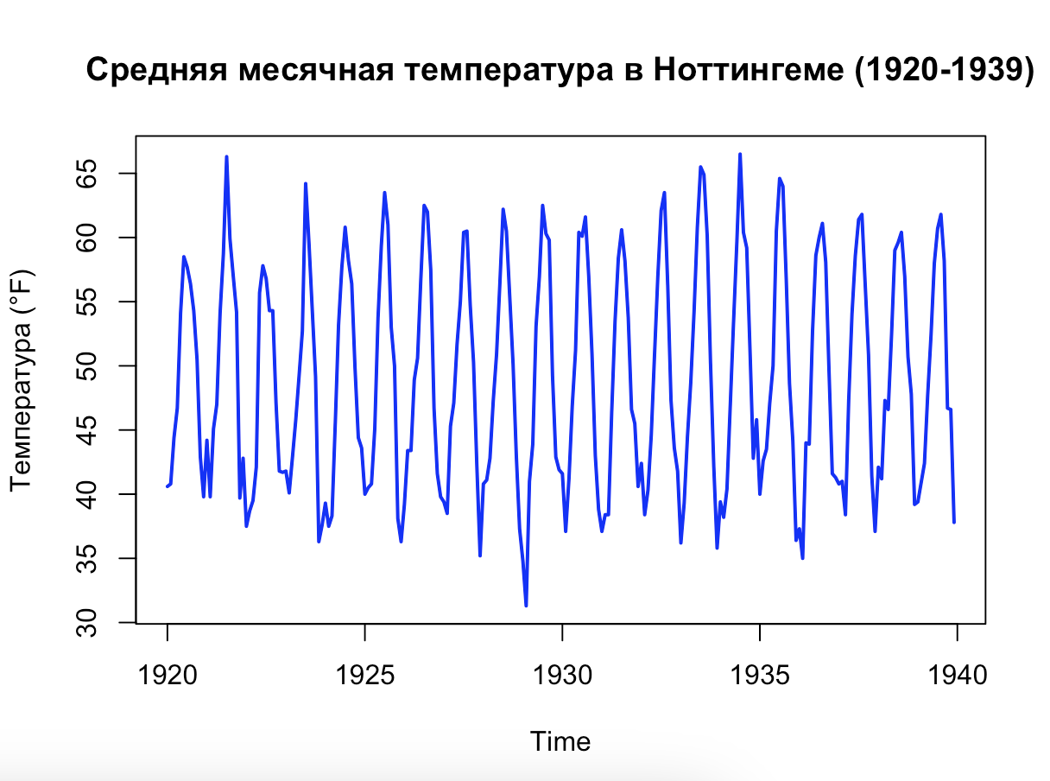
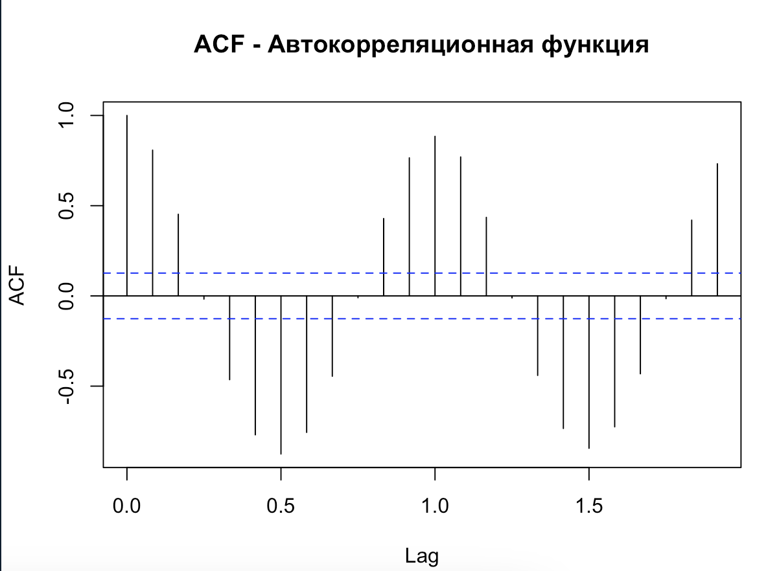
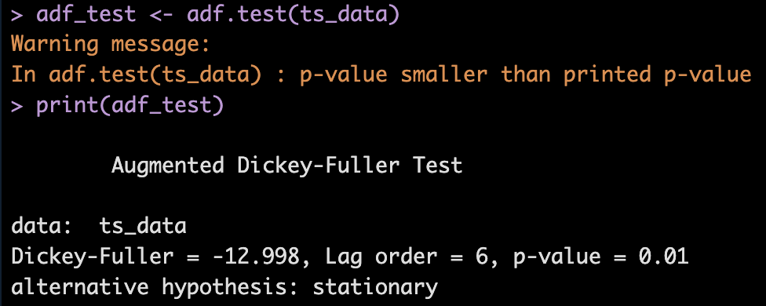
Анализ среднемесячной температуры Ноттингема
> # 1. Загрузка данных
> data("nottem")
> ts_data <- nottem
> # 2. Отображение и анализ графика
> plot(ts_data, main="Средняя месячная температура в Ноттингеме (1920-1939)",
+ col="blue", lwd=2, ylab="Температура (°F)")
> # 3. Выделение составляющих (Декомпозиция)
> decomp <- decompose(ts_data, type="multiplicative")
> plot(decomp)
> # 4. Исследование автокорреляции
> acf(ts_data, main="ACF - Автокорреляционная функция")
> # 5. Определение стационарности (Тест Дики-Фуллера)
> library(tseries)
> adf_test <- adf.test(ts_data)

Slide 16
Выводы
Анализ временных рядов играет ключевую роль в различных областях науки и экономики. Он позволяет изучать поведение данных во времени, выявлять закономерности и прогнозировать будущее. Этот анализ широко используется в финансах для прогнозирования цен на акции и валютные курсы, в экономике — для предсказания уровня инфляции и ВВП, а также в медицине — для анализа эпидемиологических данных и прогнозирования вспышек заболеваний. Кроме того, временные ряды находят применение в маркетинге, где позволяют изучать поведенческие тренды потребителей, и в промышленности, где помогают оптимизировать производственные процессы.

Slide 17
Библиография
Time Series Analysis With R, Nicola Righetti, https://nicolarighetti.github.io/Time-Series-Analysis-With-R/ , 09.03.2025.
R Documentation, Time-Series Objects, https://stat.ethz.ch/R-manual/R-devel/library/stats/html/ts.html , 09.03.2025.
AutoCorrelation, geekforgeeks, https://www.geeksforgeeks.org/autocorrelation/ , 09.03.2025.
Анализ временных рядов, Skillfactory, https://habr.com/ru/companies/skillfactory/articles/860660/ , 10.03.2025.

